Slide 1



L’ACTUALITE REVUE ET CORRIGEE réalisation BERNARD LEFEBVRE
CLIC . . . POUR AVANCER

Slide 2
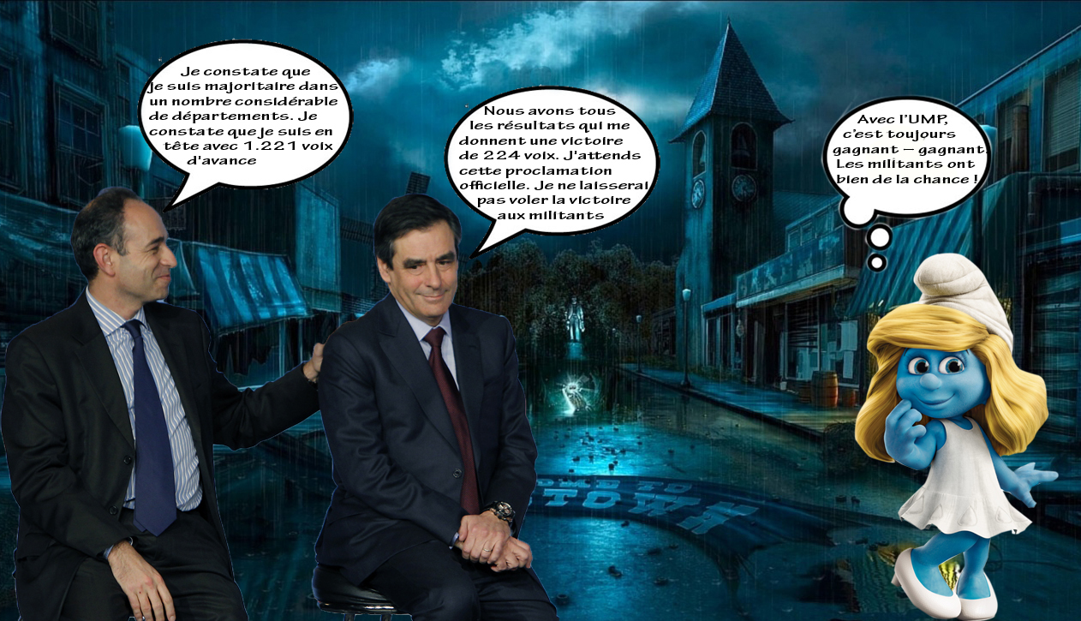
1 - PRESIDENCE DE L’UMP . . . . LES 2 VAINQUEURS

Slide 3
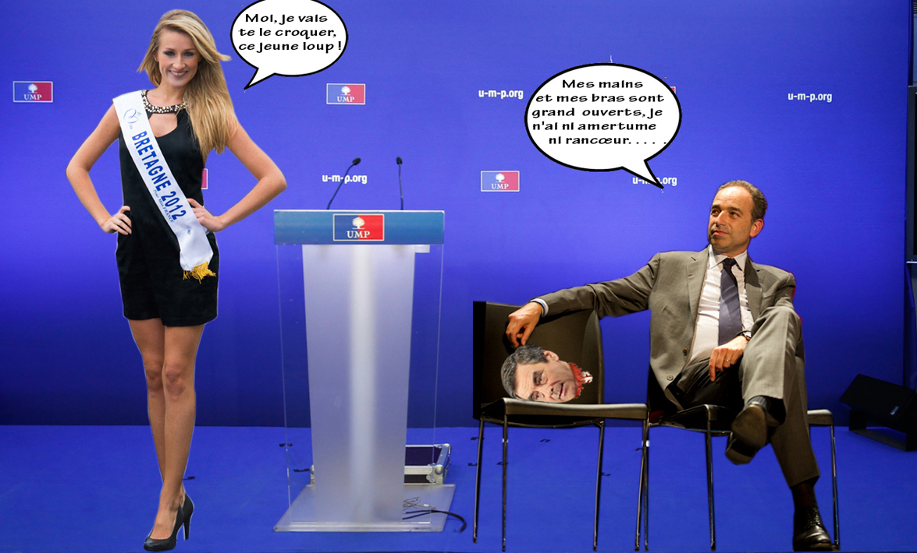
2 - PRIMAIRE DE L’UMP, JEAN-FRANÇOIS COPE AURAIT RECUEILLI 50,03 % DES VOIX

Slide 4
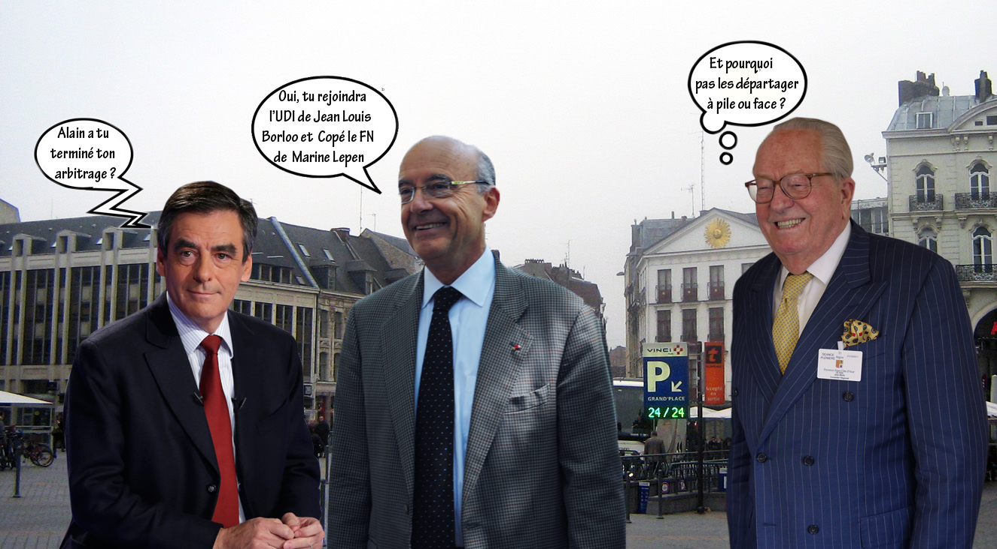
3 - L’ARBITRAGE DE JUPPE, PAS VRAIMENT UN SUCCES

Slide 5
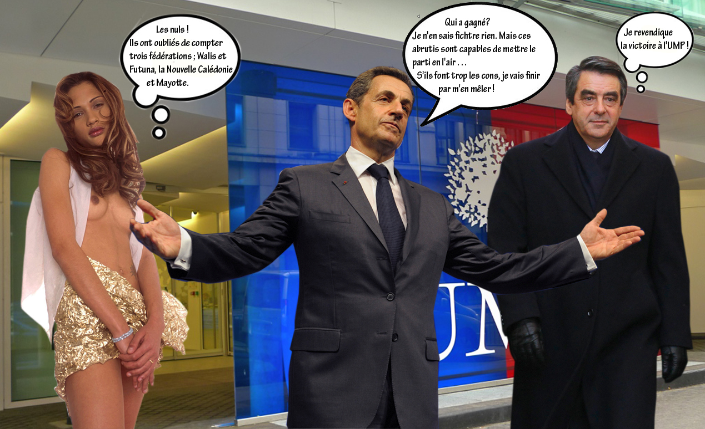
4 - ENFIN L’ARRIVEE D’UN VRAI CHEF !

Slide 6

5 - L’UMP, UN VIVIER DE CANDIDATS DE QUALITE

Slide 7
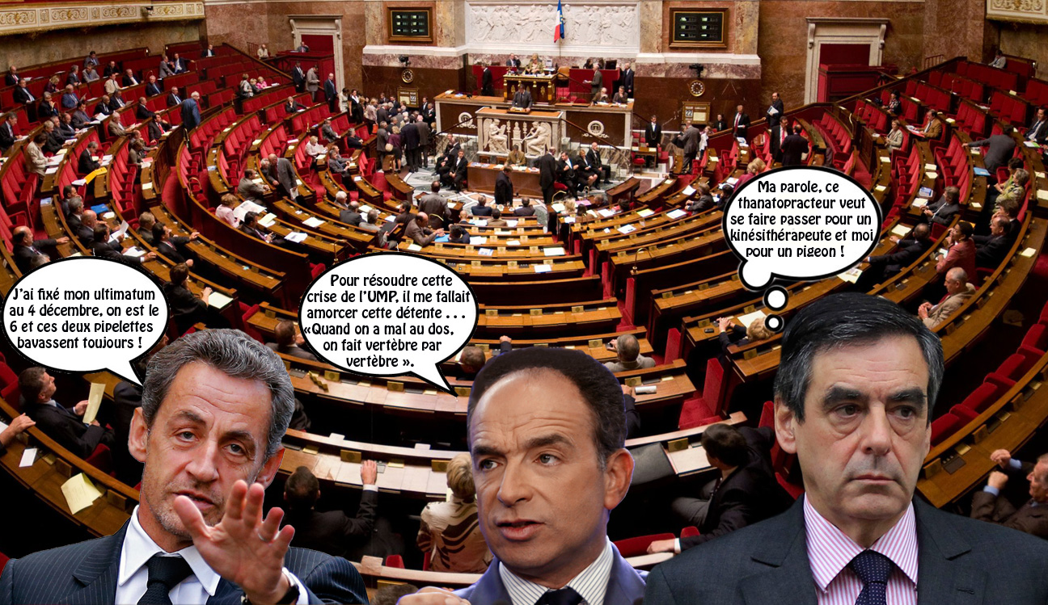
6- DEUX UMP POUR MIEUX VOUS SERVIR

Slide 8
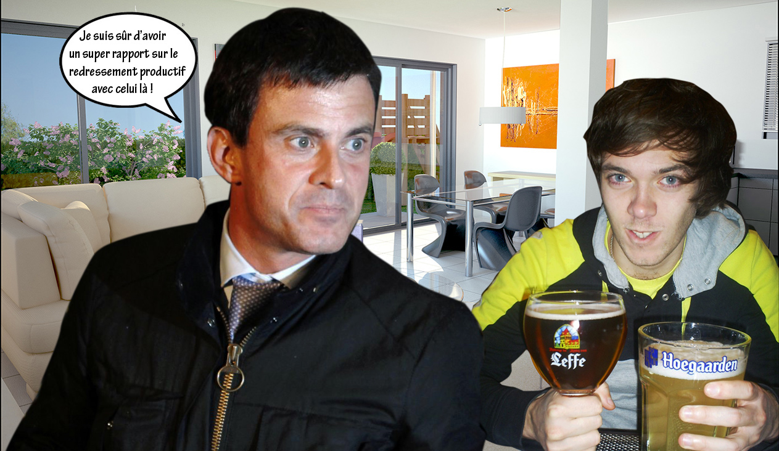
Des chercheurs anglais et américains viennent de révéler les résultats d’une étude concernant
le lien qu’il y a entre l’intelligence et la consommation d’alcool.
Apparemment, plus on est intelligent, plus on boit.

Slide 9
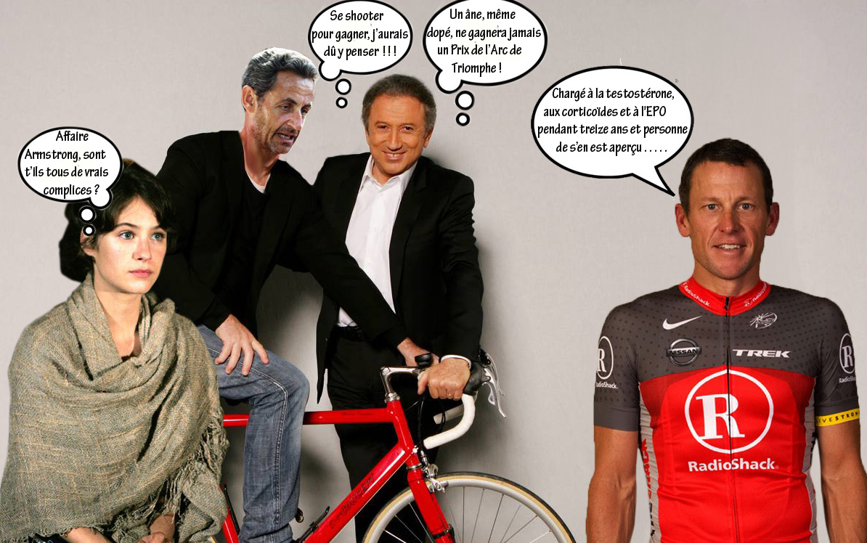
ARMSTRONG CONDAMNE POUR DOPAGE

Slide 10
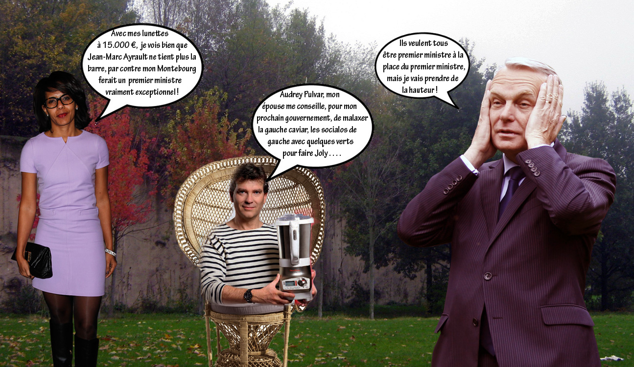
Y A-T’IL UN PILOTE DANS L’AVION ?

Slide 11

Y A-T’IL UN PILOTE DANS L’AVION ? - SUITE

Slide 12

LE GRAND 8, UNE EMISSION QUI NE FAIT PAS L’UNANIMITE

Slide 13
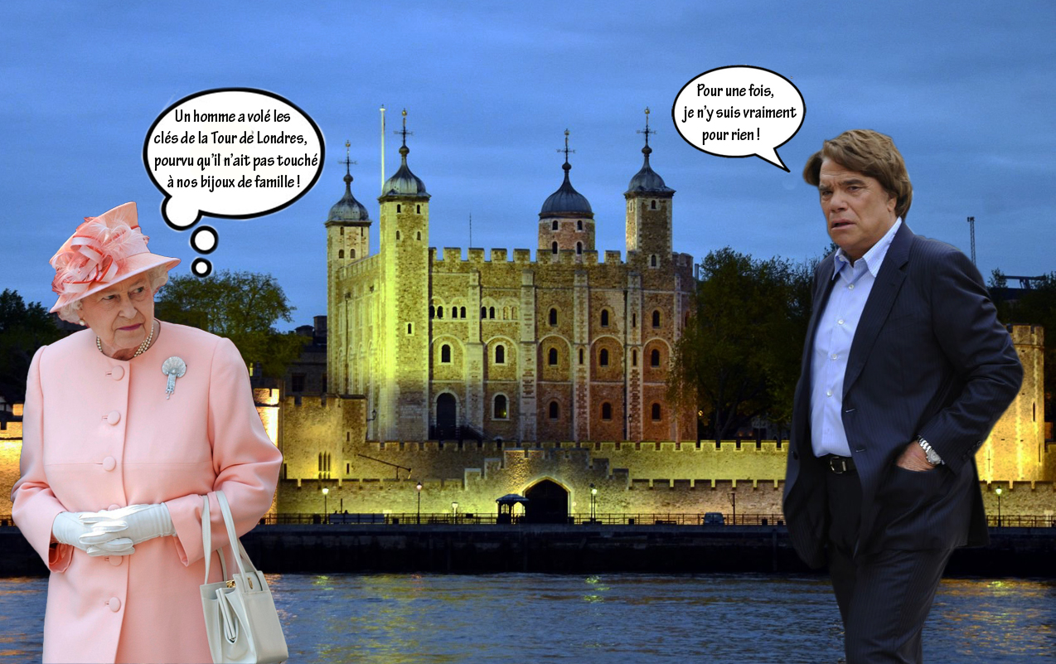
A-T’ON TOUCHE AUX BIJOUX DE LA COURONNE ?

Slide 14
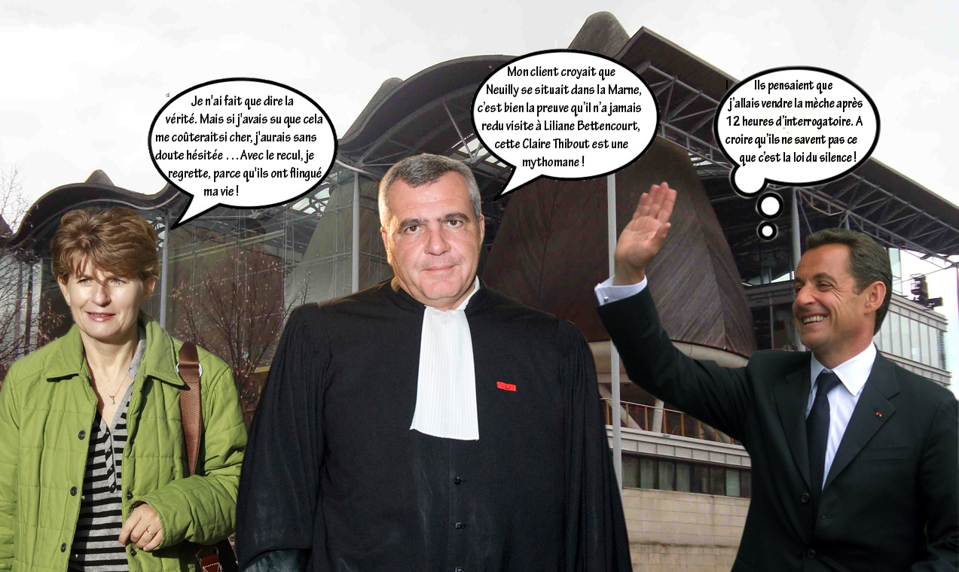
AFFAIRE LILIANE BETTANCOURT, NICOLAS SARKOZY ENTENDU PAR UN JUGE

Slide 15

SERGE DASSAULT A UN BON ARGUMENT CONTRE LE MARIAGE HOMOSEXUEL

Slide 16

Michel Drucker devrait pouvoir continuer la construction de sa villa de 293 m2
sur un terrain de 10 000 m2 dans le parc naturel des Alpilles

Slide 17
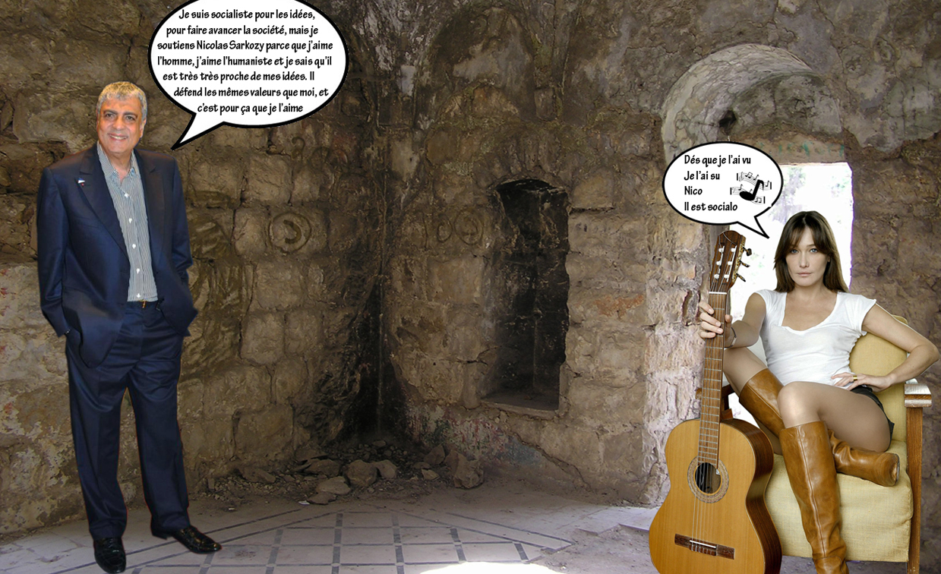
Il est bien embêté Enrico. Pourquoi ? Parce qu’il a le cœur à gauche,
mais que sa star, son pote, c’est Nicolas Sarkozy

Slide 18

NEUF FRANÇAIS SUR DIX FAVORABLES A UNE LOI AUTORISANT L’EUTHANASIE

Slide 19
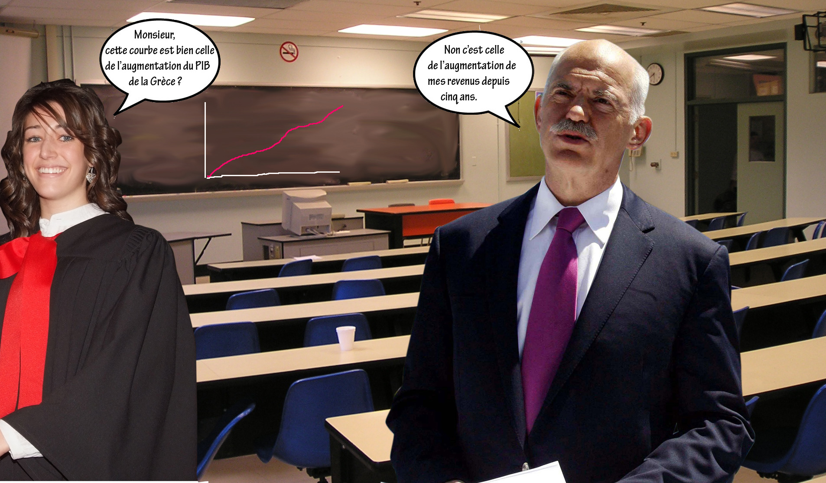
Georges Papandréou, ancien premier ministre grec donnera prochainement
des cours d’économie à Harvard pour 45 000 € par mois, soit 70 fois le smic grec

Slide 20
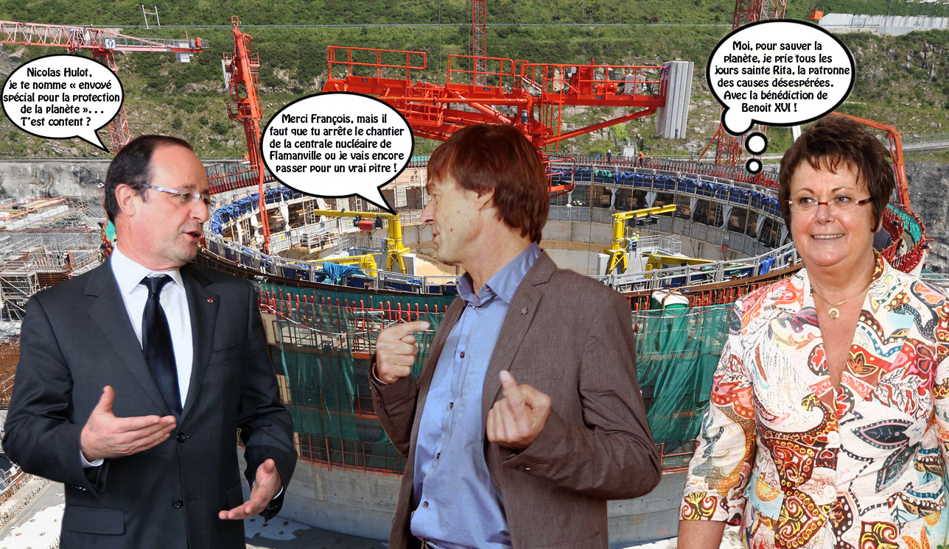
ENFIN, NICOLAS HULOT AU SECOURS DE LA PLANETE !

Slide 21
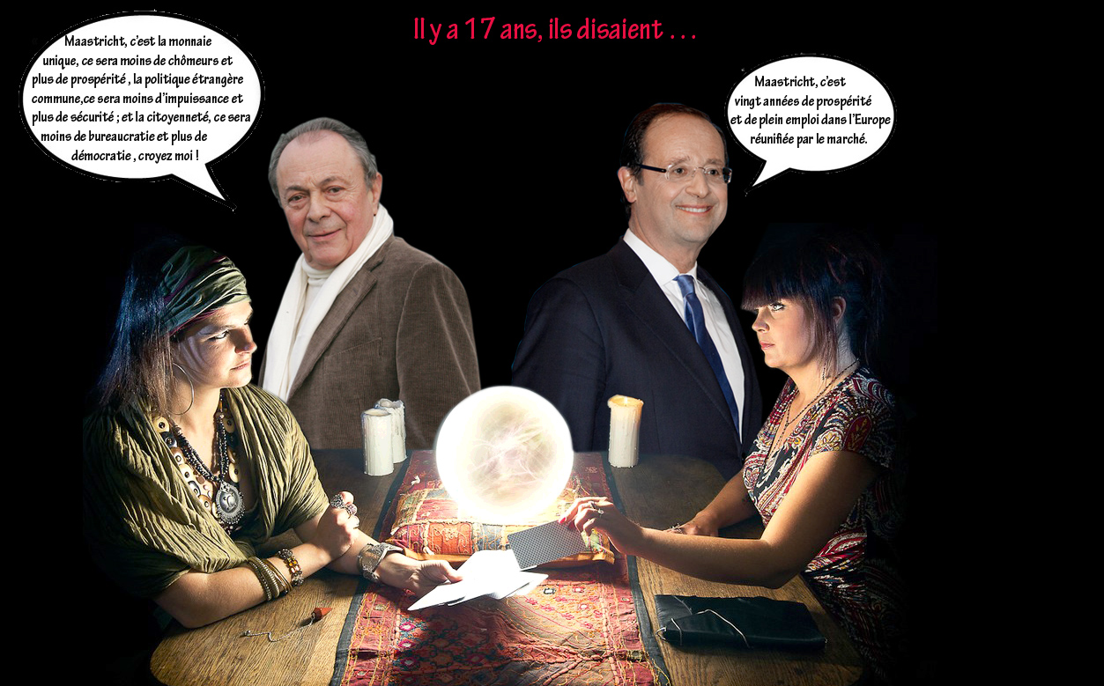
NOS POLITICIENS SONT VRAIMENT DE GRANDS VISIONNAIRES

Slide 22
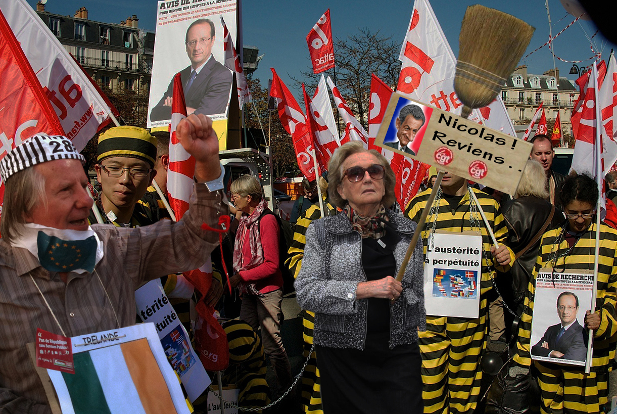
UNE MILITANTE TRES MOTIVEE A LA JOURNEE EUROPEENNE DE MOBILISATION CONTRE L’AUSTERITE

Slide 23
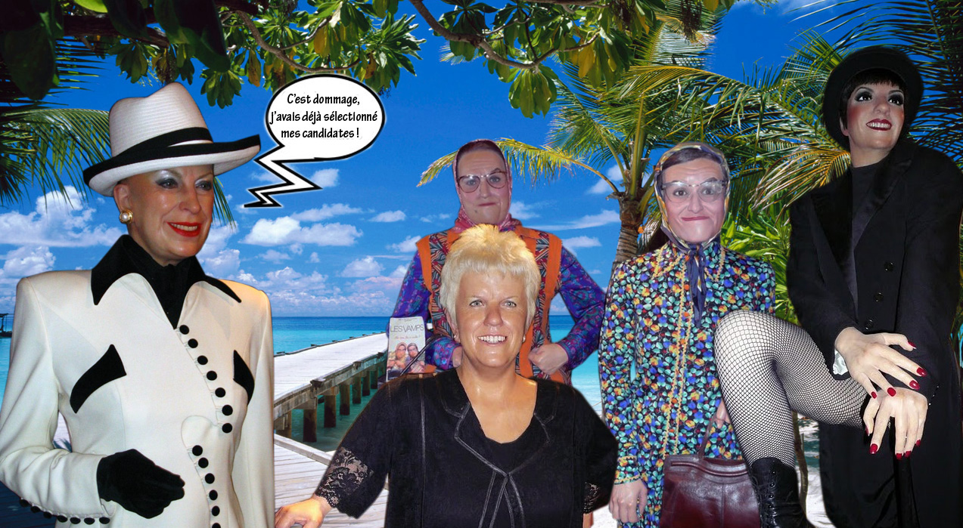
MISS FRANCE, MADAME DE FONTENAY, 80 ANS, CONDAMNEE ET DEFINITIVEMENT INTERDITE D’ELECTION

Slide 24
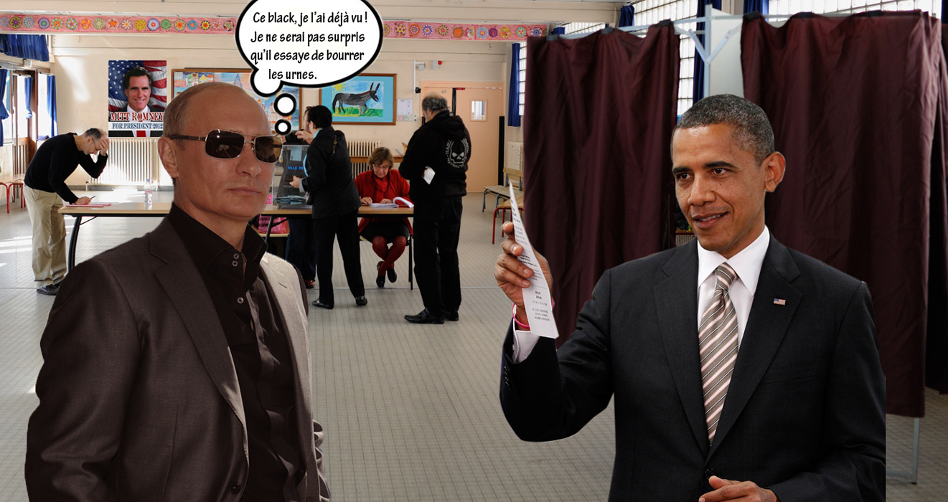
LA RUSSIE COMPTE ENVOYER DES OBSERVATEURS POUR SURVEILLER
L’ELECTION PRESIDENTIELLE AUX ETATS- UNIS

Slide 25

Pour éviter ISF, Gérard Depardieu a acquis un logement à Néchin-Estaimpuis près de la frontière française.
Il aura notamment pour voisins les Mulliez (Auchan, Décathlon, Leroy Merlin, Kiabi, Boulanger, Saint-Maclou etc).

Slide 26
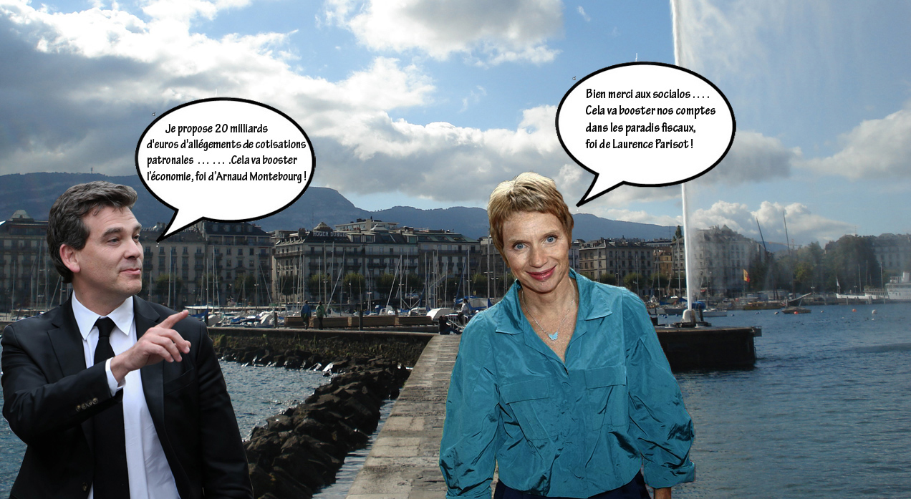
Le gouvernement ne chôme pas pour régler les problèmes de compétitive de la France.
20 milliards d’euros d’allégement de cotisations patronales sont prévues

Slide 27
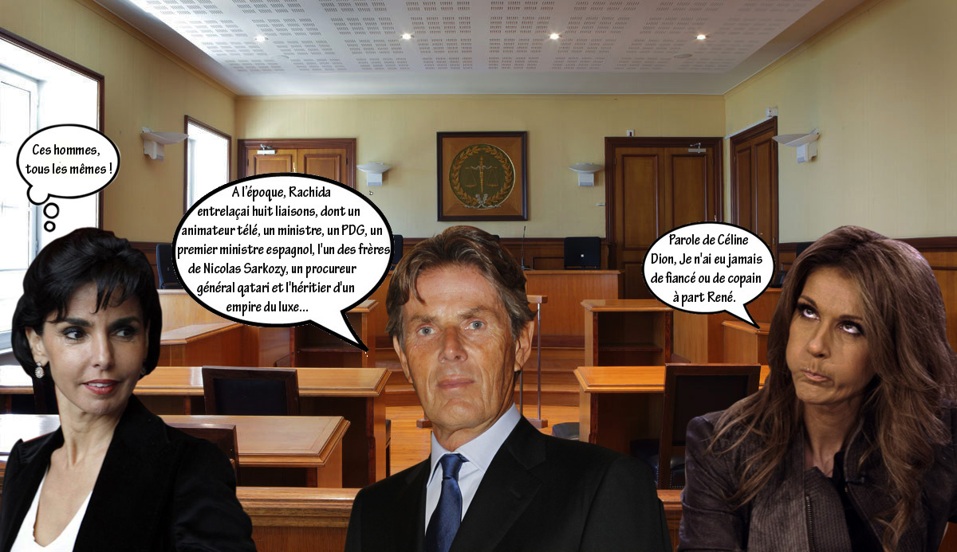
Le PDG du groupe Lucien Barrière 68 ans assigné devant la chambre civile du tribunal de grande
instance de Versailles par Rachida Dati, ex ministre de la justice pour reconnaissance de paternité

Slide 28

PROCES BERLUSCONI ; LE PARQUET L’ACCUSE D’AVOIR PARTICIPE A DES ORGIES

Slide 29

L’UMP CONTRE LE MARIAGE HOMOSEXUEL

Slide 30
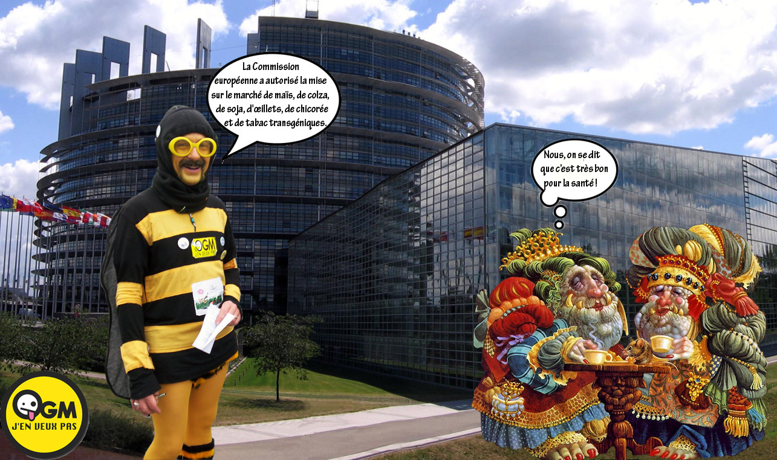
NON, LES OGM NE SONT PAS DANGEREUX !
FIN
Visitez notre site Web

